Slide 1

4月6日 组会汇报
分享: 基于最优化的泊车规划
汇报人：莫子言
导师：宋春跃
工业智能与系统工程研究所
Notes:
亮亮图文旗舰店
https://liangliangtuwen.tmall.com

Slide 2
目 录
1
泊车规划
2
算法思路
Contents
3
个人反思

Slide 3
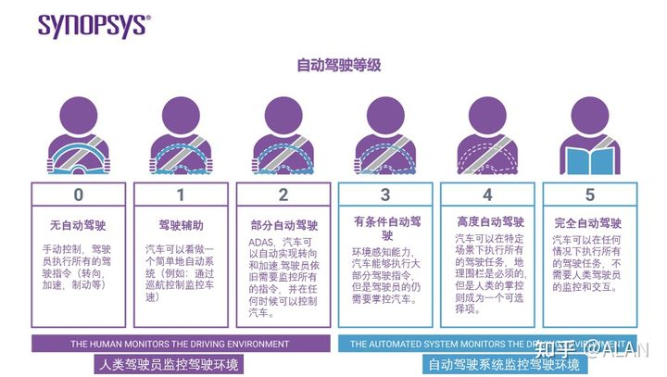
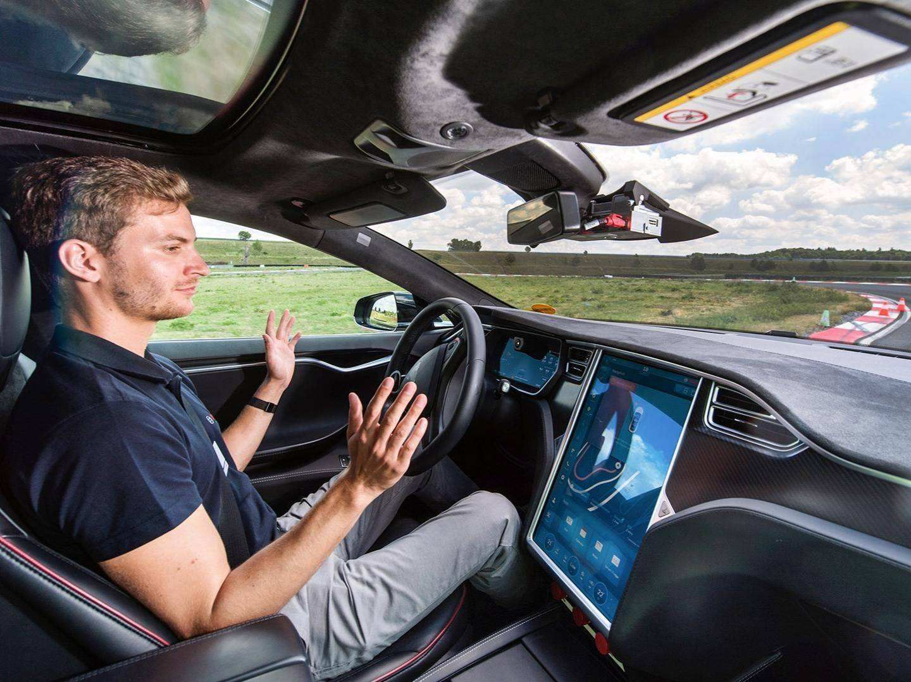
辅助驾驶六个等级
L0: 无自动驾驶
L1: 辅助驾驶. 自适应巡航系统
L2: 部分自动驾驶. 特斯拉, 自动导航
L3: 有条件的自动驾驶. 根据环境感知做出更明智的决策
L4: 高度自动驾驶. 特定环境执行所有的驾驶任务(限速)
L5: 完全自动驾驶(未向公众开放)
Notes:
学者预测在2025年路上将会出现大约8百万的自动驾驶和半自动驾驶汽车，在自动驾驶汽车完全与道路融合时，将会通过辅助驾驶的六个等级进行进化。分别是L0-L5

Slide 4
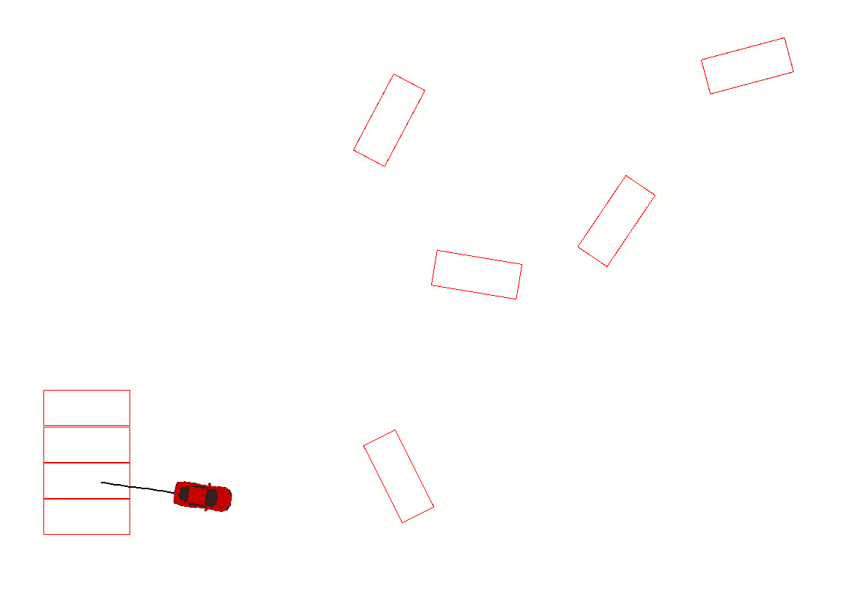
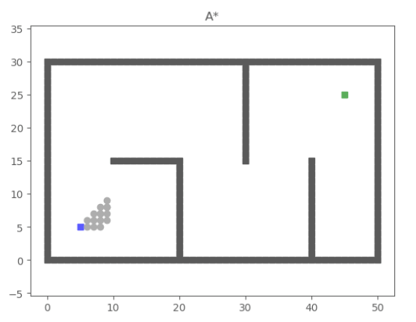
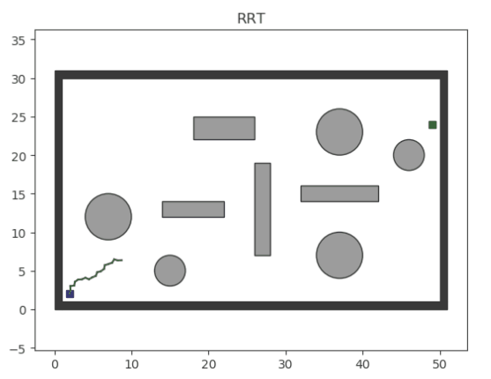
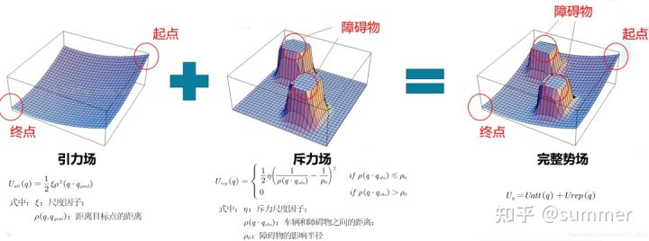
规划(planning) 可分为路由寻径(Routing), 行为决策(Behavioral Decision), 运动规划(Motion Planning)
基于搜索: 栅格化/离散采样+A*搜索
“智能”方法: 神经网络, 遗传算法
基于优化: 以最优化命题描述并求解目标问题
其他方法: 人工势场法, 曲线拟合法
Reeds-Shepp
曲线
A*算法
(栅格+搜索)
RRT算法
(随机+搜索)
人工势场法
Notes:
车辆应当考虑若干优化目标以及约束

Slide 5
目 录
1
泊车规划
2
算法思路
Contents
3
个人反思

Slide 6
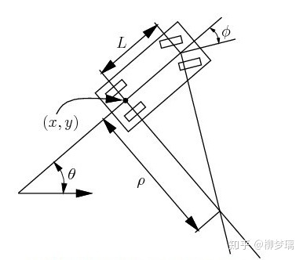
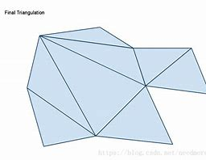
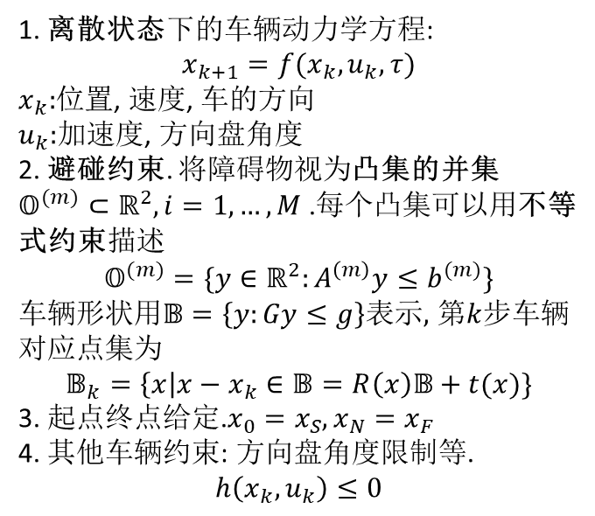
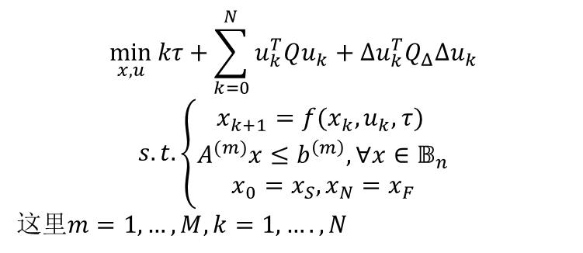
泊车规划的最优化建模
决策变量: 一条时空轨迹/控制序列
目标函数: 快速, 省油, 平稳…
约束: 车辆动力学, 避碰, 起点终点…
$$\min_{x,u}{kτ+}\sum_{k=0}^{N}{u_{k}^{T}Qu_{k}+Δu_{k}^{T}Q_{Δ}Δu_{k}}$$
$$s.t. \left\{\begin{aligned}x_{k+1}=f(x_{k},u_{k}, τ) \\ A^{(m)}x≤b^{\left(m\right)}, ∀x∈𝔹_{n} \\ x_{0}=x_{S}, x_{N}=x_{F}\end{aligned}\right.$$
这里$m=1,…,M, k=1,….,N$
1. 离散状态下的车辆动力学方程:
$$x_{k+1}=f(x_{k},u_{k}, τ)$$
$x_{k}:$位置, 速度, 车的方向
$u_{k}:$加速度, 方向盘角度
2. 避碰约束. 将障碍物视为凸集的并集$𝕆^{(m)}⊂ℝ^{2},i=1,…,M$.每个凸集可以用不等式约束描述
$$𝕆^{(m)}=\{y∈ℝ^{2}:A^{\left(m\right)}y≤b^{(m)}\}$$
车辆形状用$𝔹=\left\{y:Gy≤g\right\}$表示, 第$k$步车辆对应点集为
$$𝔹_{k}=\left\{x\right|x−x_{k}∈𝔹=R\left(x\right)𝔹+t(x)\}$$
3. 起点终点给定.$x_{0}=x_{S}, x_{N}=x_{F}$
4. 其他车辆约束: 方向盘角度限制等.
$$h\left(x_{k},u_{k}\right)≤0$$
问题: 第二个约束!
Notes:
假设障碍物和车辆点集都拥有内点

Slide 7
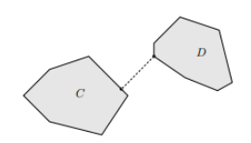
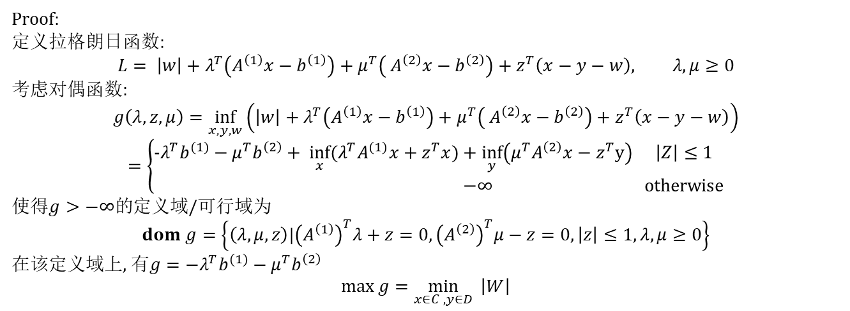
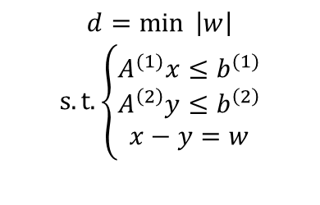
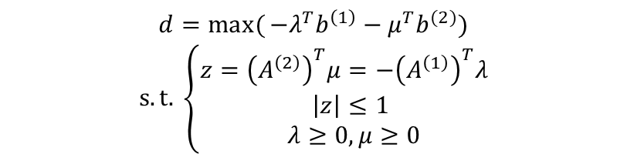
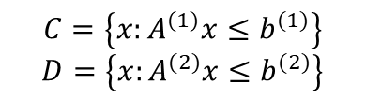
思路:对偶
$$d=\min{ \left|w\right|}$$
$$s.t. \left\{\begin{aligned}A^{(1)}x≤b^{(1)} \\ A^{\left(2\right)}y≤b^{\left(2\right)} \\ x−y=w\end{aligned}\right.$$
$$C=\left\{x:A^{(1)}x≤b^{(1)}\right\}$$
$$D=\left\{x:A^{(2)}x≤b^{(2)}\right\}$$
如何衡量两个凸集的间距?
对偶命题
Proof:
定义拉格朗日函数:
$$L= \left|w\right|+λ^{T}\left(A^{\left(1\right)}x−b^{\left(1\right)}\right)+μ^{T}\left( A^{\left(2\right)}x−b^{\left(2\right)}\right)+z^{T}\left(x−y−w\right), λ,μ≥0$$
考虑对偶函数:
$$g\left(λ,z,μ\right)=\inf_{x,y,w}\left(\left|w\right|+λ^{T}\left(A^{\left(1\right)}x−b^{\left(1\right)}\right)+μ^{T}\left( A^{\left(2\right)}x−b^{\left(2\right)}\right)+z^{T}\left(x−y−w\right)\right)$$
$$=\left\{\begin{aligned}−λ^{T}b^{(1)}−μ^{T}b^{\left(2\right)}+ \inf_{x}{(λ^{T}A^{(1)}x+z^{T}x)}&+\inf_{y}\left(μ^{T}A^{\left(2\right)}x−z^{T}y\right) &\left|Z\right|≤1 \\ &−∞ &otherwise\end{aligned}\right.$$
使得$g>−∞的$定义域/可行域为
$$dom g=\left\{\left(λ,μ,z\right)|{\left(A^{\left(1\right)}\right)}^{T}λ+z=0,{\left(A^{\left(2\right)}\right)}^{T}μ−z=0, \left|z\right|≤1, λ,μ≥0\right\}$$
在该定义域上, 有$g=−λ^{T}b^{(1)}−μ^{T}b^{\left(2\right)}$
$$\max{g=\min_{x∈C ,y∈D}{ \left|W\right|}}$$
$$d=max({−λ^{T}b^{\left(1\right)}−μ^{T}b^{(2)})}$$
$$s.t.\left\{\begin{aligned}z={\left(A^{\left(2\right)}\right)}^{T}μ&=−{\left(A^{\left(1\right)}\right)}^{T}λ \\ \left|z\right|&≤1 \\ λ≥0&, μ≥0\end{aligned}\right.$$

Slide 8
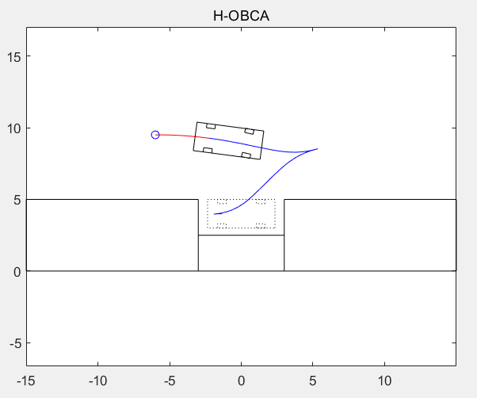
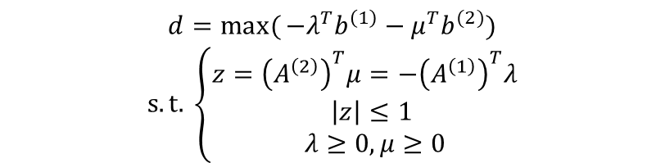

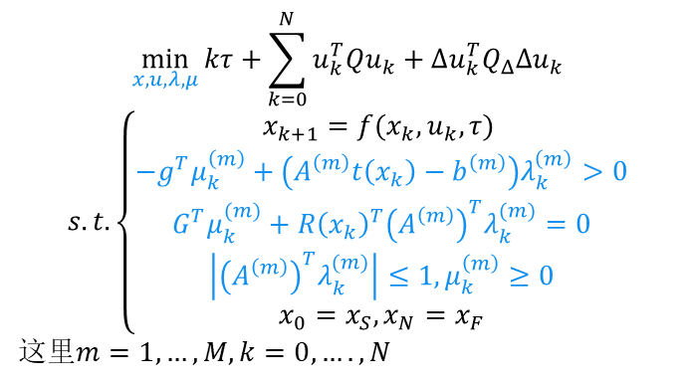
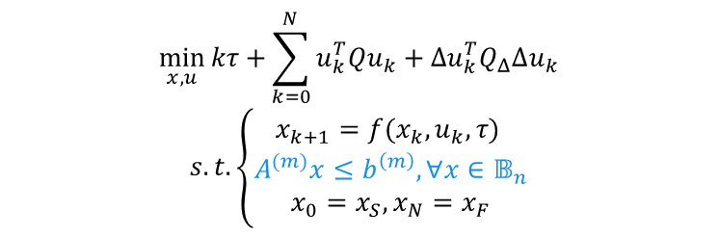
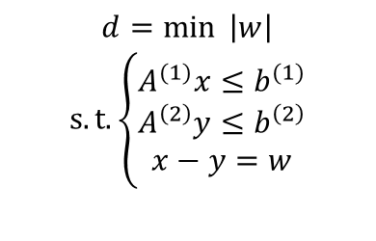
$$d=\min{ \left|w\right|}$$
$$s.t. \left\{\begin{aligned}A^{(1)}x≤b^{(1)} \\ A^{\left(2\right)}y≤b^{\left(2\right)} \\ x−y=w\end{aligned}\right.$$
$$d=max({−λ^{T}b^{\left(1\right)}−μ^{T}b^{(2)})}$$
$$s.t.\left\{\begin{aligned}z={\left(A^{\left(2\right)}\right)}^{T}μ&=−{\left(A^{\left(1\right)}\right)}^{T}λ \\ \left|z\right|&≤1 \\ λ≥0&, μ≥0\end{aligned}\right.$$
$$\left\{\begin{aligned}z={\left(A^{\left(2\right)}\right)}^{T}μ&=−{\left(A^{\left(1\right)}\right)}^{T}λ \\ \left|z\right|&≤1 \\ λ≥0&, μ≥0 \\ −λ^{T}b^{\left(1\right)}−μ^{T}b^{\left(2\right)}≥0\end{aligned}\right.$$
等价
避碰
$$\min_{x,u}{kτ+}\sum_{k=0}^{N}{u_{k}^{T}Qu_{k}+Δu_{k}^{T}Q_{Δ}Δu_{k}}$$
$$s.t. \left\{\begin{aligned}x_{k+1}=f(x_{k},u_{k}, τ) \\ A^{(m)}x≤b^{\left(m\right)}, ∀x∈𝔹_{n} \\ x_{0}=x_{S}, x_{N}=x_{F}\end{aligned}\right.$$
$$\min_{x,u,λ,μ}{kτ+}\sum_{k=0}^{N}{u_{k}^{T}Qu_{k}+Δu_{k}^{T}Q_{Δ}Δu_{k}}$$
$$s.t. \left\{\begin{aligned}x_{k+1}=f(x_{k},u_{k}, τ) \\ −g^{T}μ_{k}^{\left(m\right)}+\left(A^{\left(m\right)}t\left(x_{k}\right)−b^{\left(m\right)}\right)λ_{k}^{\left(m\right)}>0 \\ G^{T}μ_{k}^{(m)}+R{\left(x_{k}\right)}^{T}{\left(A^{\left(m\right)}\right)}^{T}λ_{k}^{(m)}=0 \\ \left|{\left(A^{\left(m\right)}\right)}^{T}λ_{k}^{(m)}\right|≤1, μ_{k}^{\left(m\right)}≥0 \\ x_{0}=x_{S}, x_{N}=x_{F}\end{aligned}\right.$$
这里$m=1,…,M, k=0,….,N$
Notes:
这里不等式约束还可以挑, 保证一定的前后距离

Slide 9
目 录
1
泊车规划
2
算法思路
Contents
3
个人反思

Slide 10
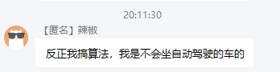
1. 路径规划
2. 我认为的人工智能应该怎么应用
3. 回归自己的毕设
Notes:
看见这种话, 很有意思
从最优化角度来看, 自动泊车很安全.. L0-L5等级, 观念逐渐接受. 飞机, 蒸汽机的自动化
目前的人工智能(数据驱动), 辅助地位. 运用其提高已有解决方案的性能很好, 端到端直接应用不好.
自己毕设拖的有点久

Slide 11
谢谢观看

